Slide 1









CHÀO MỪNG CÁC CON
ĐẾN VỚI TIẾT HỌC
TIẾNG VIỆT

Slide 2












PHÒNG GIÁO DỤC VÀ ĐÀO TẠO QUẬN LONG BIÊN
Bài 3
Cả nhà đi chơi núi
( Tiết 3 + 4)
Notes:
更多模板请关注：https://haosc.taobao.com

Slide 3
Cả nhà đi chơi núi
Bố mẹ cho Nam và Đức đi chơi núi. Hôm trước, mẹ thức khuya để chuẩn bị quần áo, thức ăn, nước uống và cả tuýp thuốc chống côn trùng.
Hôm sau, khi mặt trời lên, cả nhà đã tới chân núi. Nam và Đức thích thú, đuổi nhau huỳnh huỵch. Càng lên cao, đường càng dốc và khúc khuỷu, bố phải cõng Đức. Thỉnh thoảng, mẹ lau mồ hôi cho hai anh em.
Lúc lên đến đỉnh núi, hai anh em vui sướng hét vang.
(Lâm Anh)
1
2
3
4
5
6
7

Slide 4


5
Chọn
từ ngữ

Slide 5
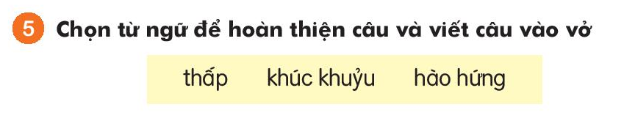

Slide 6
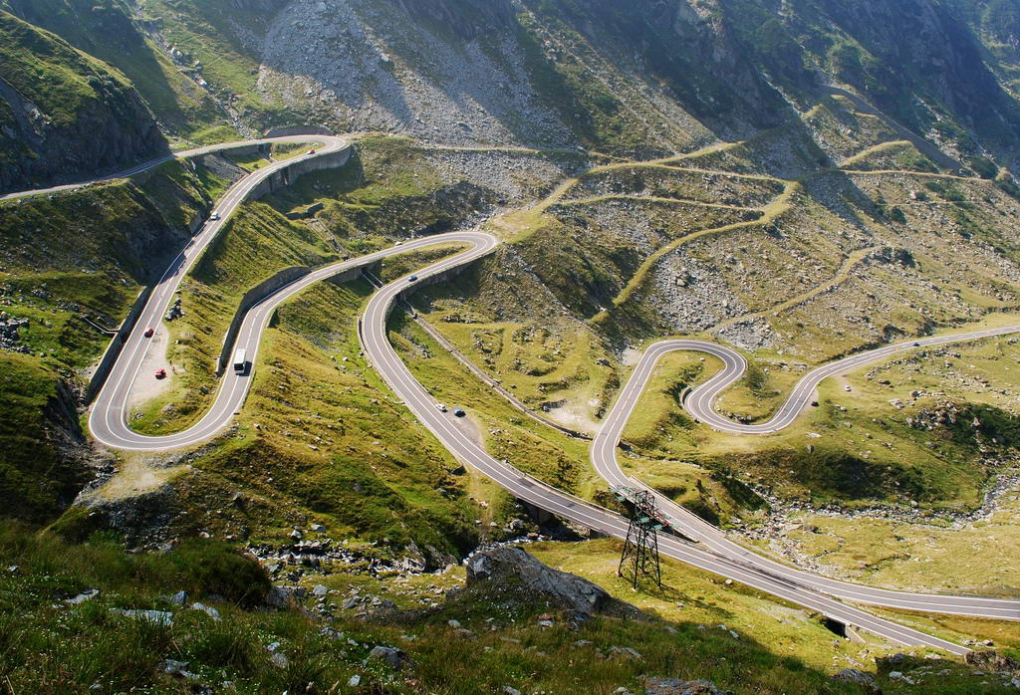
Khúc khuỷu: không bằng phẳng, có nhiều đoạn gấp khúc ngắn, liên tiếp nhau (đường khúc khuỷu).

Slide 7
khúc khuỷu.

Slide 8









4. Viết câu đã hoàn thiện ở mục 5 (SHS trang 32)

Slide 9
6
Quan sát tranh

Slide 10
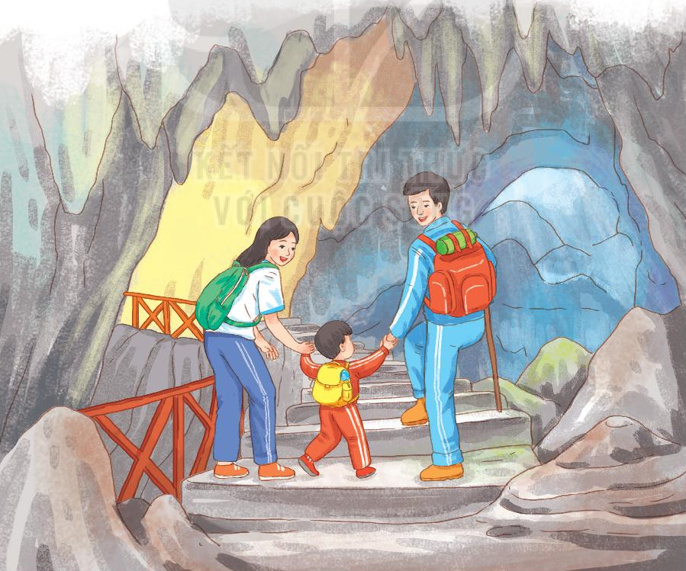
6
Quan sát tranh và dùng từ ngữ trong khung để nói theo tranh
cảnh vật thú vị đi chơi

Slide 11

7
Nghe viết

Slide 12
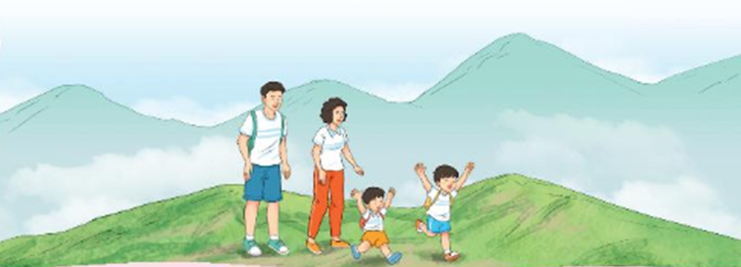
7
Nghe viết
Nam và Đức được đi chơi núi. Đến đỉnh núi,
hai anh em vui sướng hét vang.
Khi viết chữ đầu dòng, ta lưu ý gì?
Những chữ nào viết hoa? Vì sao?
Kết thúc câu có dấu gì?
Đoạn trên có mấy câu?
Con hãy tìm từ dễ viết lẫn trong bài.

Slide 13
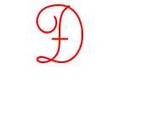








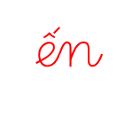









5. Nghe viết ( SHS trang 33)

Slide 14
8
Chọn từ ngữ

Slide 15
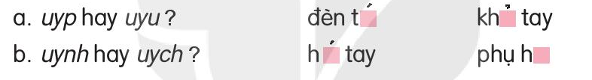
đèn tuýp
khuỷu tay
huých tay
phụ huynh

Slide 16
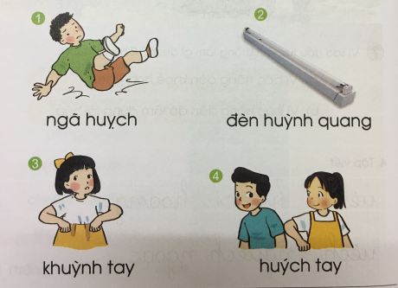
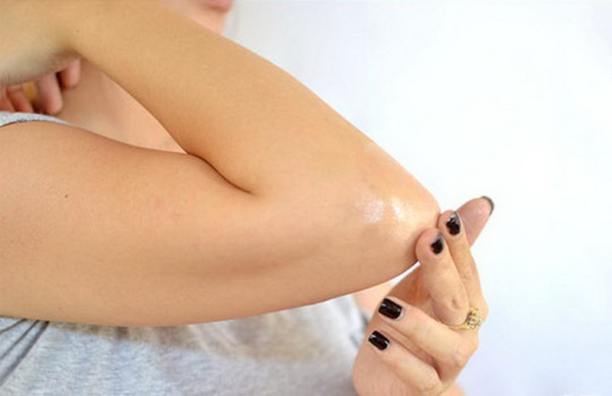

khuỷu tay
đèn tuýp

Slide 17
9.
Kể

Slide 18
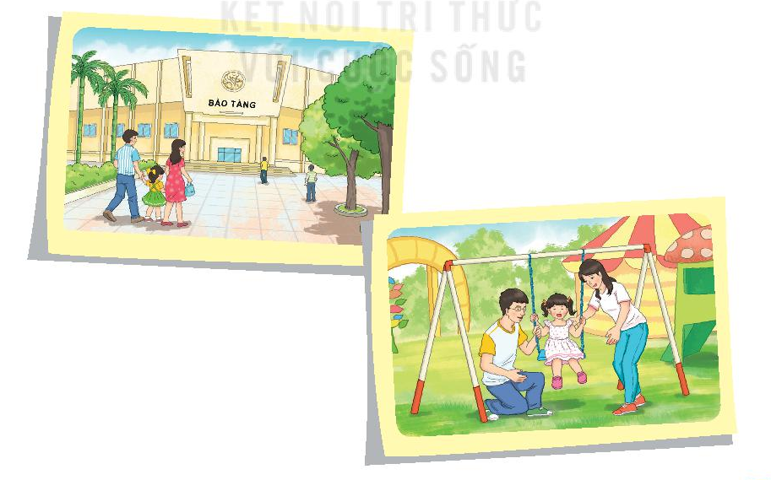
- Con cùng gia đình đi chơi ở đâu? Nơi đó có đẹp không?
- Khi đến nơi đó, con thấy những gì?
- Con nhớ nhất điều gì trong chuyến đi?
- Con có muốn quay lại nơi đó không ?

Slide 19
Thứ sáu ngày 11 tháng 2 năm 2022
Rèn νμĞt
phụ huynh
phụ huynh
phụ huynh
phụ huynh
đỉnh núi
đỉnh núi
đỉnh núi
đỉnh núi
đỉnh núi
đỉnh núi

Slide 20
Nam và Đức ǟất thích đi du lịch.
Nam và Đức ǟất thích đi du lịch.
Nam và Đức ǟất thích đi du lịch.

Slide 22
10
Củng cố

Slide 23





Chúc các con chăm ngoan, học giỏi!

